Slide 1


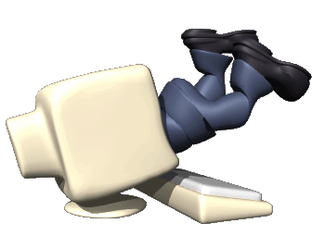
TALLER LABORATORIO DE INFORMATICA
PREOFE :ANDREA GOMEZ
CURSO: 1°A
AÑO:2025
COLEGIO DEL PRADO
NOMBRE Y APELLIDO:ALEXANDER DE LA VEGA

Slide 2
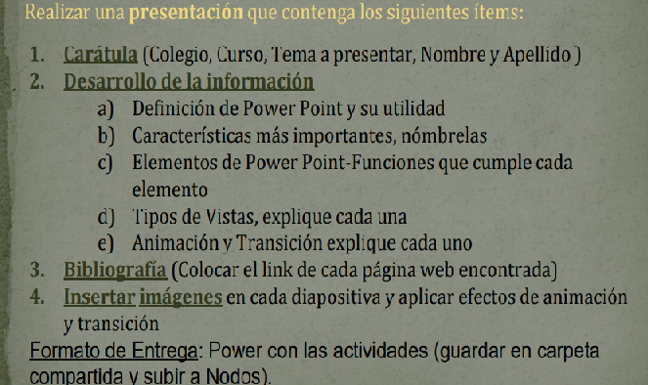

Slide 3


DEFINICION DE PAWER POINTY SU DEFINICION Y UTILIDAD
https://www.google.com/search?q=DEFINICION+DE+PAWER+POINT+Y+SU+DEFINICION
Microsoft PowerPoint es un programa de Microsoft Office que permite crear presentaciones digitales. Se compone de diapositivas, que son las unidades donde se añade el contenido.
Características:
Permite utilizar texto, gráficos, imágenes, música, animaciones, tablas, videos, entre otros
Permite importar contenido creado en otras herramientas de Office
Permite crear tutoriales, infografías y mapas mentales

Slide 4
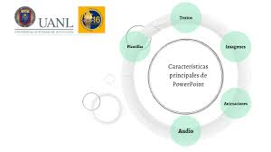
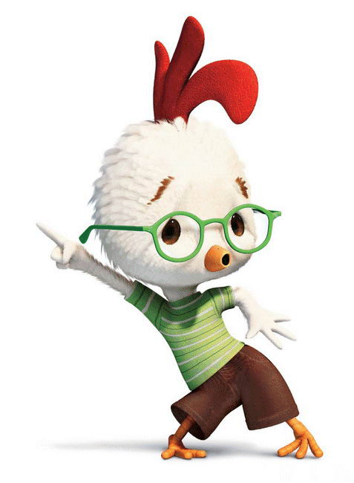
Características
https://www.google.com/search?q=caracteristicas+mas+importantes+de+power+point&oq=caracteristicas+mas+importantes+de++pawoer+&gs_lcrp
Microsoft PowerPoint es un programa que permite crear presentaciones digitales con diapositivas. Entre sus principales características se encuentran:
Plantillas: Se pueden usar plantillas preestablecidas o crear las propias.
Texto: Se puede variar el color y tamaño de las letras.
Imágenes: Se pueden insertar imágenes para complementar la exposición.
Animaciones: Se pueden aplicar efectos a los textos e imágenes.

Slide 5
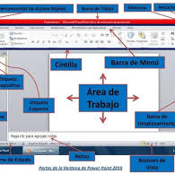
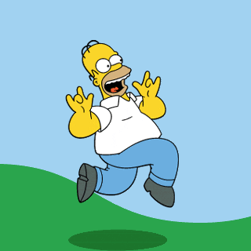
Funciones de cada elementos
https://www.google.com/search?q=elementos+de+power+point+sus+elementos+y+funciones&sca_esv
Inicio: Incluye las opciones Cortar, Pegar, Fuente, Párrafo, y para organizar las diapositivas
Diseño: Permite agregar un tema, personalizar el fondo y tamaño
Transiciones: Permite configurar cómo pasan las diapositivas de una a otra
Animaciones: Permite configurar el movimiento de los elementos de las diapositivas
Revisar: Permite agregar comentarios, revisar la ortografía, o comparar una presentación con otra
Vista: Permite ver la presentación de diferentes formas
Archivo: Permite abrir, guardar, compartir, exportar, e imprimir la presentación

Slide 6
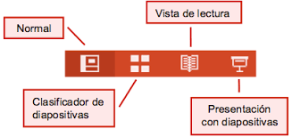

Tipos de vistas
1. Vista Normal:
Vistas principales:
Vista frontal (Alzado): Muestra el objeto de frente, mostrando su altura y anchura.
Vista superior (Planta): Muestra el objeto desde arriba, mostrando su longitud y anchura.
Vistas laterales (Perfil): Muestran el objeto desde los lados, mostrando su altura y longitud.
Vistas adicionales:
Vista isométrica:
Muestra el objeto en un ángulo que permite ver tres caras simultáneamente.
Vistas auxiliares:
Muestran detalles específicos del objeto en una posición diferente a la principal, utilizando abatimientos o cambios de plano.
Vista en perspectiva:
Simula cómo el objeto se ve en la vida real, con un punto de fuga y líneas que convergen.
Vistas seccionadas (Cortes):
Muestran el interior de un objeto, cortando a través de él para mostrar detalles internos.
Vistas de detalle (Ampliada):
Muestran áreas específicas del objeto ampliadas para mayor claridad.
https://www.google.com/search?q=todos+los+tipo+de+vistas&oq=todos+los+tipo+de+vistas&gs_lcrp

Slide 7
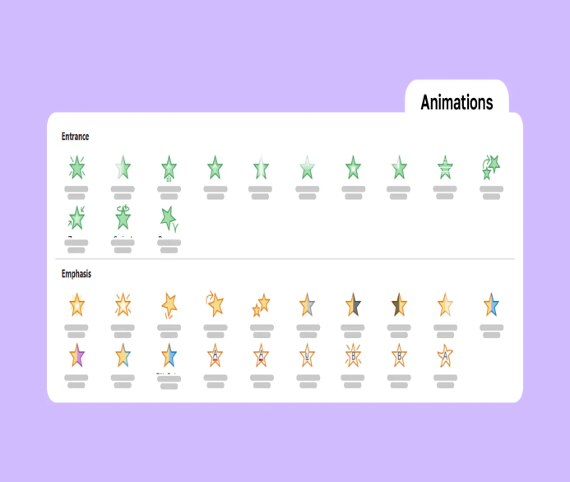

ANIMACION
Las animaciones en PowerPoint son efectos especiales que puedes aplicar a texto, imágenes, formas y otros elementos de una diapositiva. Esto hace que las presentaciones sean más dinámicas.
Para agregar una animación en PowerPoint, puedes:
Seleccionar el objeto que quieres animar
Seleccionar la pestaña Animaciones
Elegir un efecto de animación
Seleccionar Opciones de efectos para elegir un efecto
Ver la animación en vista previa

Slide 8
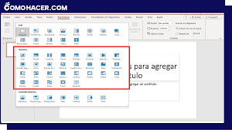

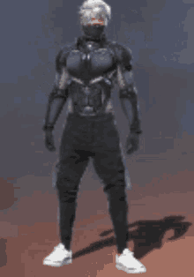
TRANSICIONES
Las transiciones en PowerPoint son efectos visuales que se aplican entre diapositivas para dar dinamismo a una presentación. Se pueden usar para mejorar el aspecto, subrayar puntos clave, controlar el ritmo, y captar la atención.
Cómo usar transiciones en PowerPoint:
1. Seleccionar diapositiva
Selecciona la diapositiva a la que quieres aplicar la transición
2. Seleccionar pestaña Transiciones
Haz clic en la pestaña Transiciones
3. Seleccionar transición
Selecciona la transición que más te guste
4. Ver vista previa
Haz clic en Vista previa para ver cómo quedará
5. Configurar opciones
Selecciona Opciones de efectos para elegir la dirección y la naturaleza de la transición
6. Aplicar a todas
Si quieres aplicar la misma transición a todas las diapositivas, selecciona Aplicar a todo
7. Eliminar transición
Ve a la pestaña Transiciones y haz clic en Ninguno
https://www.google.com/search?sca_esv=164c8d4aaf1af4ff&q=transiciones+en+powerpoint&udm

